Slide 1
弹球游戏
陈浩然 宗雨健 黄传崴
信息科学技术学院

Slide 2
1
游戏简介
目录
2
物理碰撞模块
CONTENTS
3
新能源汽车目前存在的问题
4
新能源汽车领域目前形势
5
我对未来的展望

Slide 3
01
Part One
游戏简介

Slide 4
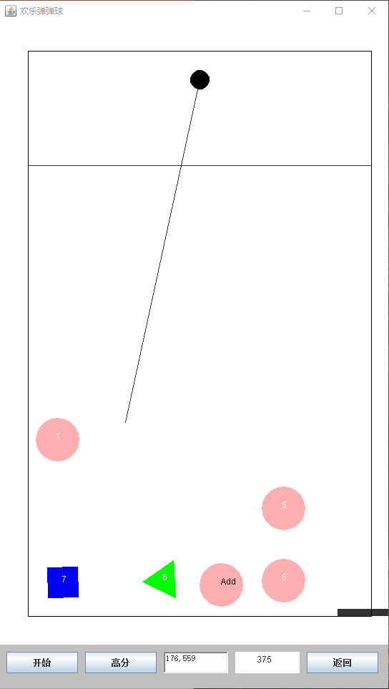
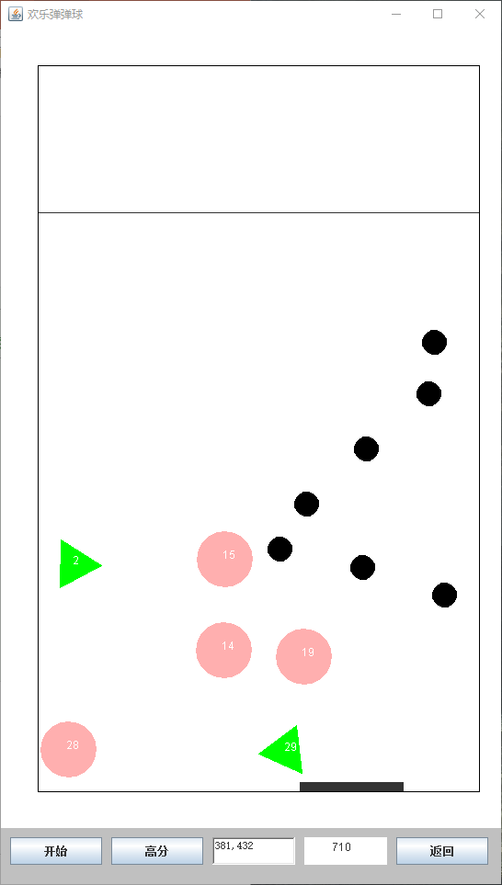
灵感来源：最强弹一弹
游戏规则：发射弹球，弹球会在障碍物间反弹，通过尽可能多的反弹来消除障碍物。
游戏中标有Add的障碍物在被消除后会增加小球的数量。
每轮发射后，未被消除的障碍物会上升一段距离，当障碍物上升到黑线以上时，游戏结束。

Slide 5
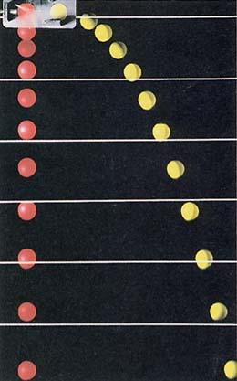
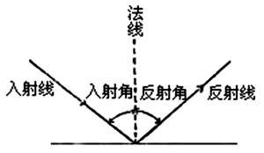
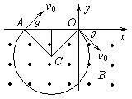
游戏模式
无重力模式
有重力模式
电磁场模式

Slide 6
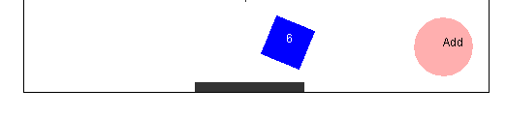
有遗憾？
鼠标移动控制黑色长条格，可以回收小球，使得小球重新开始下落。

Slide 7
02
Part Two
物理碰撞模块
宗雨健

Slide 8
情况简化
与点碰撞，与线碰撞。

Slide 9
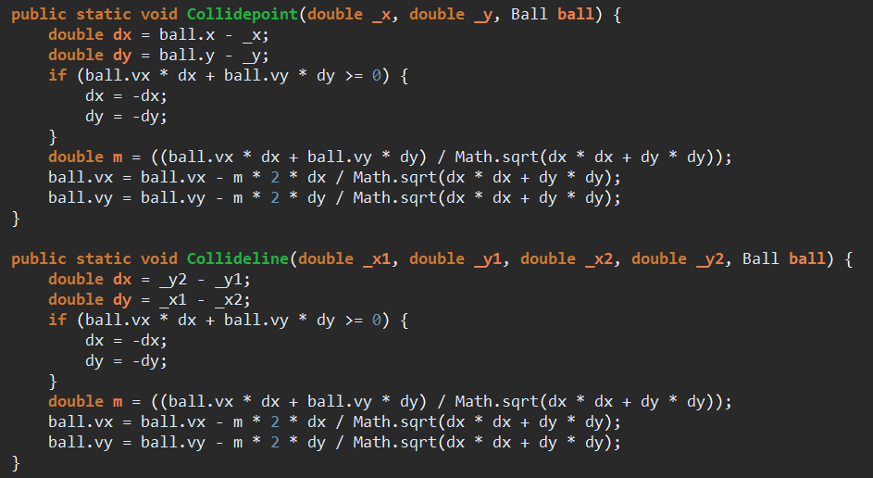

Slide 10
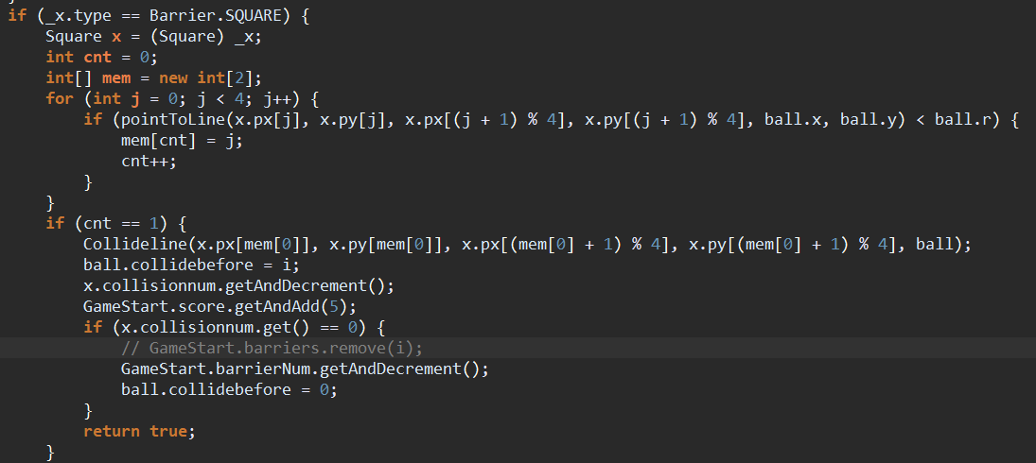

Slide 11
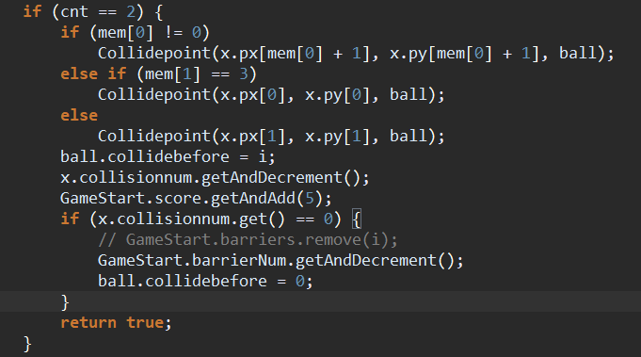

Slide 12
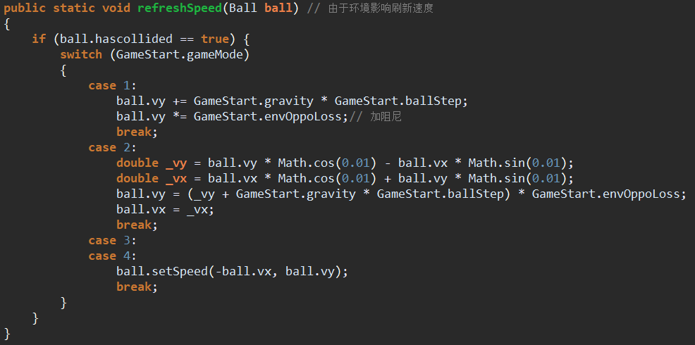

Slide 13
03
Part Three
整体架构
陈浩然

Slide 14
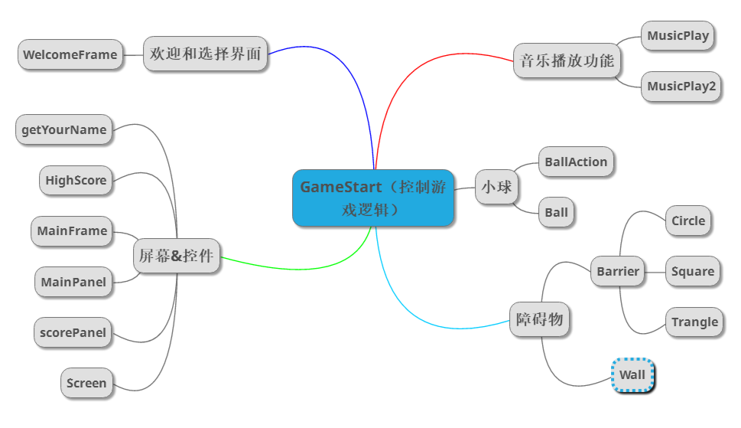

Slide 15
游戏技术逻辑
1 进入游戏界面，打开欢迎窗体，隐藏游戏窗体，打开音乐
2 选择难度，调整有关参数
3 点击进入游戏，隐藏欢迎界面，打开游戏窗体
4 点击开始按钮，初始化小球和障碍物
5 发射小球，初始化小球速度，每过一帧进行一次位移，计算小球位置，重新绘制图形，并且检测碰撞，进行处理
6 与此同时，检测鼠标位置，移动黑栅栏
7 小球落完后，判断游戏是否结束，未结束则进入5，结束则打开输入姓名的界面
8 输入姓名，点击确定，将之加入排行榜
9 返回，重新隐藏游戏窗体，进入欢迎界面，并初始化相关数据

Slide 16
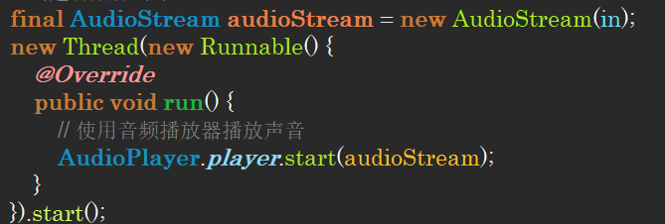
音乐播放模块
技术tip：
1 使用独立线程播放
2 相对路径和绝对路径
3 音乐的制作
4 循环播放的实现

Slide 17
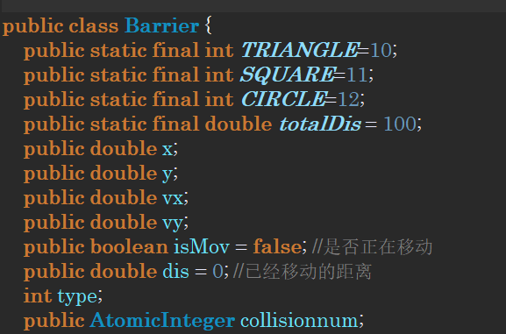
障碍物模块
技术tip：
1 继承父类barrier
2 swing进行绘图
3 多线程和单线程的实现

Slide 18
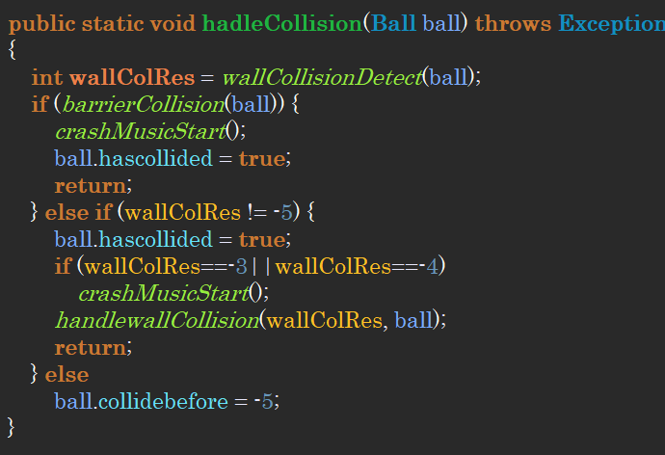
小球模块
技术tip：
1 重力电磁力的模拟
2 碰撞模型
3 多线程和单线程之争
4 刷新率的权衡

Slide 19
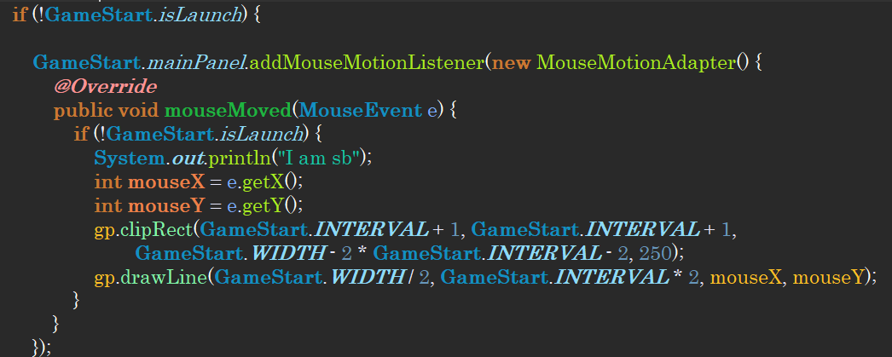
屏幕模块
技术tip：
1 panel的使用
2 双缓存模型
3 指示线的小trick
4 用户体验的优化

Slide 20
04
Part Three
遇到的问题
黄传崴

Slide 21
屏幕闪烁
产生原因：
开始不了解swing中repaint函数的执行流程，自己重写了paint函数进行更新，导致每次在对屏幕每次进行更新时需要进行多次绘制，需要分别进行障碍物和小球位置的绘画，产生延迟，使得单次绘制的时间延长

Slide 22
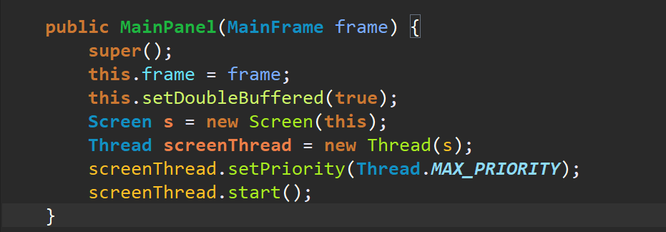
屏幕闪烁
解决方法：
swing中内置双缓存，即先将下次需要展示的图像储存在缓冲区中，在一次性的画到panel上，避免了延迟的产生。
在构造MainPanel时创建一个Screen Thread调用repaint进行刷新
通过重写Jpanel中的paintComponent函数，可以自动调用其内置的双缓存系统

Slide 23
当小球数量过多时会卡顿
产生原因：
最初采用多线程的方法进行每个小球位置的更新，当小球数量增多后，线程的数量也开始增多，线程间调度花费了大量时间
解决方法：
由于每个线程计算并不十分复杂，于是选择将所有小球位置的计算合并到一个线程中通过循环进行

Slide 24
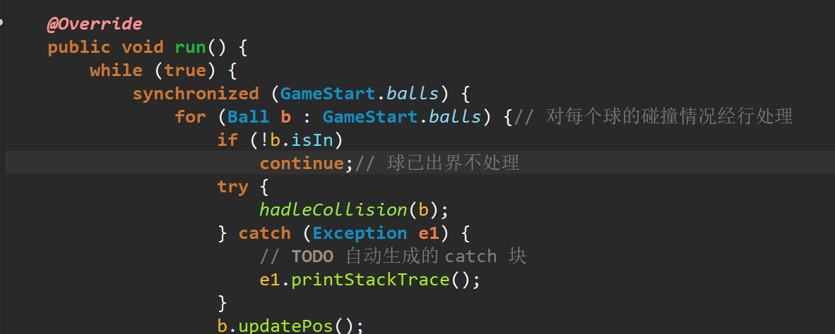

Slide 25
小球发射延迟
产生原因：
最开始在主线程中发射小球，每隔一段时间发射一个，但是整体过程不流畅，是因为在主线程sleep之后会影响其他功能的事先
解决方法：
单独建立一个线程来处理发射过程

Slide 26
增加小球出现异常
产生原因：
所有存在的小球储存在一个vector中，为了保证线程安全使用，使用了synchronized关键字加锁，需要增加小球的时候直接将其加入vector中。但小球的发射需要在另一个线程中执行，会导致新增加的小球永远无法发射
解决方法：
先不讲新增加的小球加入vector中，临时建立一个线程来处理该小球的运动，在该回合结束后再将其加入vector中

Slide 27
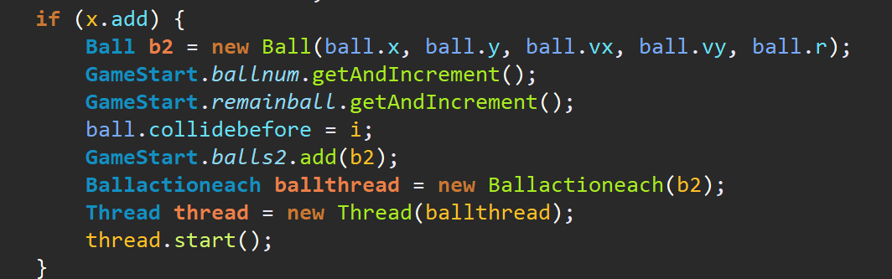
解决方法：
先不将新增加的小球加入vector中，临时建立一个线程来处理该小球的运动，在该回合结束后再将其加入vector中

Slide 28
谢谢观看

